Slide 1

传感器综合实验

Slide 2
实验内容
1. 实验硬件设备
2. 实验要求
3. 实验报告要求
4. 实验考核

Slide 3
实验安排
1、目的：综合巩固和应用传感器知识
2、实验设备：小车和电脑
3、实验方式：在完成三项基本实验内容的基础上，自由安排两项或更多的实验内容
4、考核方式：老师和班干部验收及实验报告
5、成绩依据：根据实现的内容、难度、报告评分

Slide 4
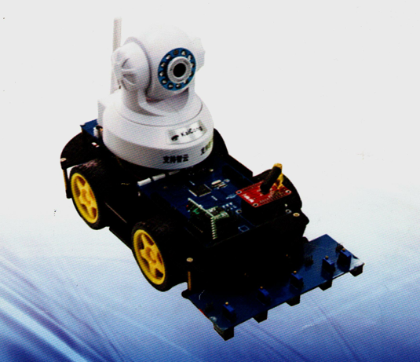
实验硬件设备
实验智能小车每人或两人一套。具体配置见说明书。

Slide 5
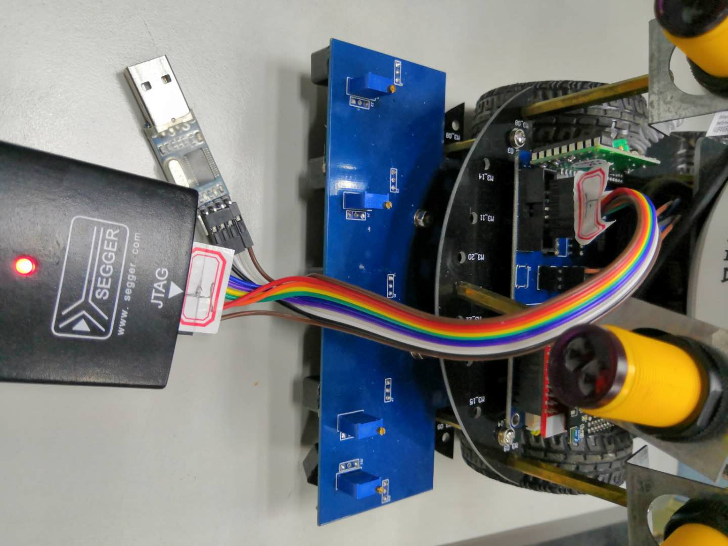
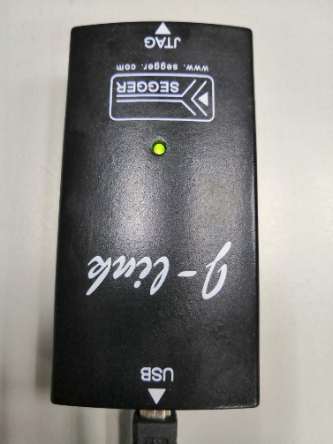
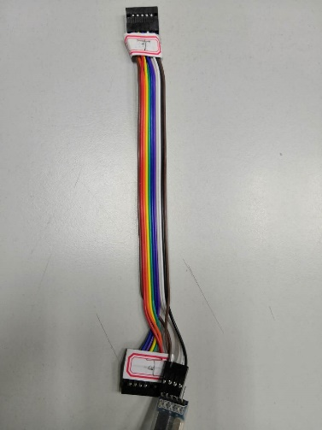
程序下载方式
用多功能排线与J-link连接
J-link download
Notes：J-link连接PC机时，指示灯相对较暗；
多功能线连接小车时，指示灯相对变亮；
打开小车供电，指示灯再次变暗，J-link 连接成功。

Slide 6
实验要求
1. 充分利用小车的传感器，发挥自己的想象，尽可能实现多的功能，让小车成为功能尽量完善、性能尽量好的实验体。
2. 各组独立完成实验
3. 书写实验报告，电子档实验报告和纸质档报告在课程结束后两周内提交

Slide 7
要求的基本内容
1、寻迹 2、避障 3、追踪
其他可选的基本内容
1、避开悬崖 2、计算坡度
3、计算转弯弧度 4、估算车行走距离
5、根据标记的（颜色）转向
6、声控启动、停止或转向
7、在停车标记处自动停止
3+2 →85 分，全控制加3分 ； 后面的5分一个，

Slide 8
实验报告要求
书写实验报告至少包括以下几点：
1. 实验目的
2. 实验原理
3. 实验步骤
4. 实验结果
5. 实验中遇到的问题及分析
6. 对实验指导书中的给出的核心代码进行详细注释
7. 实验的收获、体会

Slide 9
实验考核
考核分两部分：现场演示评判，实验报告评判
评分标准：
1、现场演示占60分，主要考核实现的功能、效率、功能的难度、创造性
2、实验报告占40分，主要考核报告的完整性、清晰度、逻辑性、份量
注：必须提交电子档和纸质版实验报告，不得抄袭他人实验报告。
电子档实验报告提交到邮箱quronghui@hust.edu.cn，
纸质档报告于考试那天在考场提交给宋老师

Slide 10
实验时间及地点
时间：见课表
地点：南一楼八楼809室（西头教室）

